Slide 1
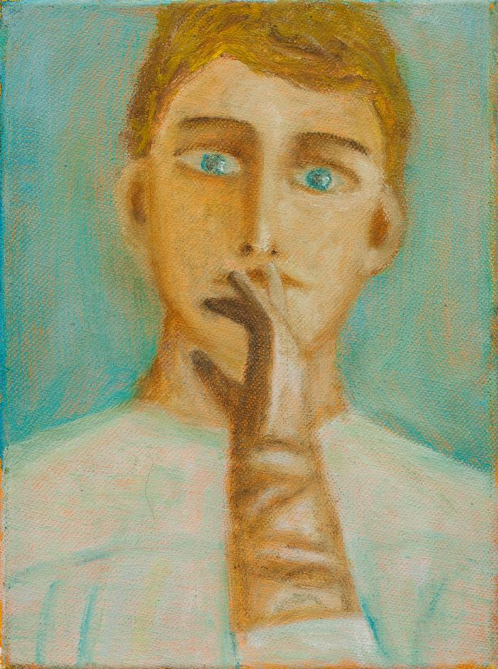
Autorretrato SGS (SGSP233)

Slide 2
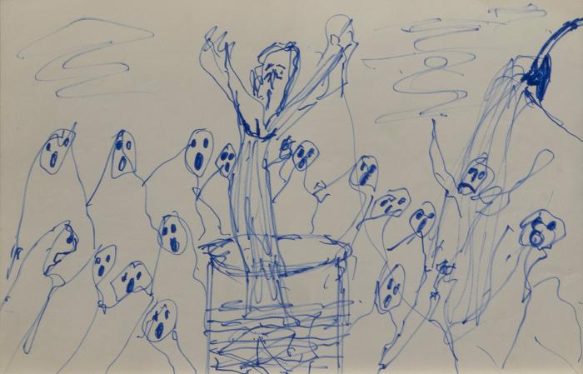
Sin título (SGSD001)

Slide 3
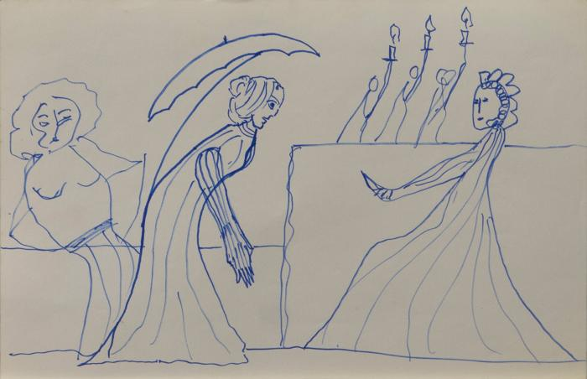
Sin título (SGSD002)

Slide 4
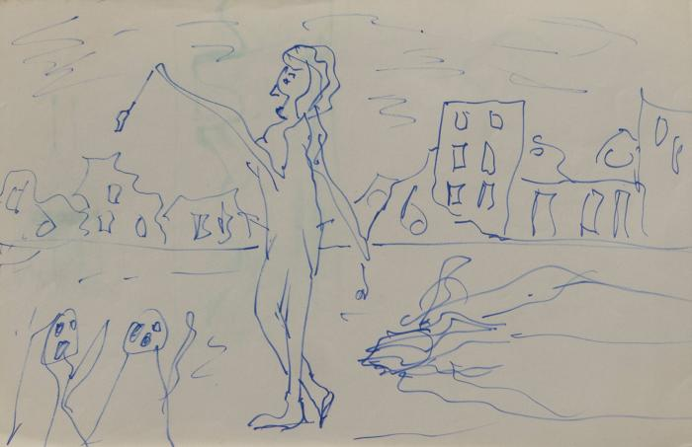
Sin título (SGSD003)

Slide 5
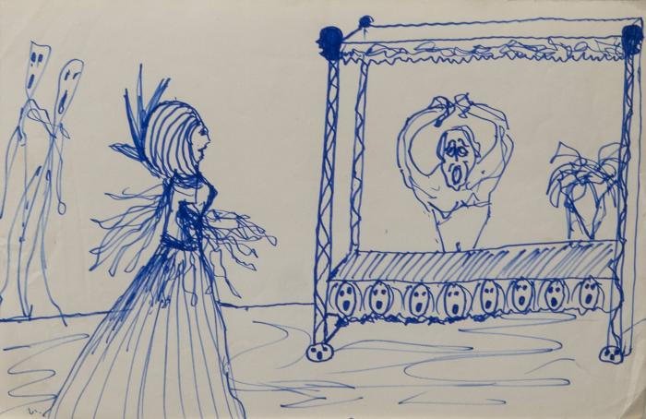
Sin título (SGSD004)

Slide 6
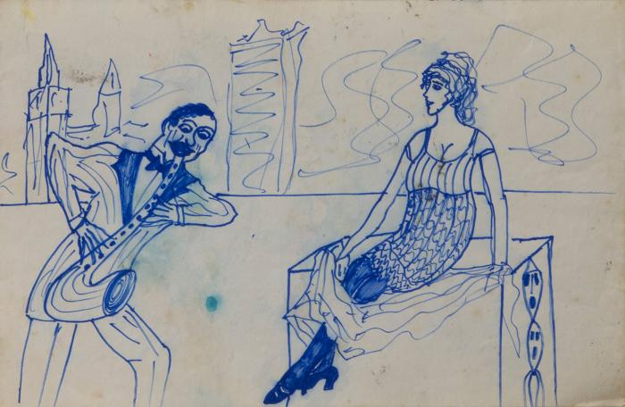
Sin título (SGSD005)

Slide 7
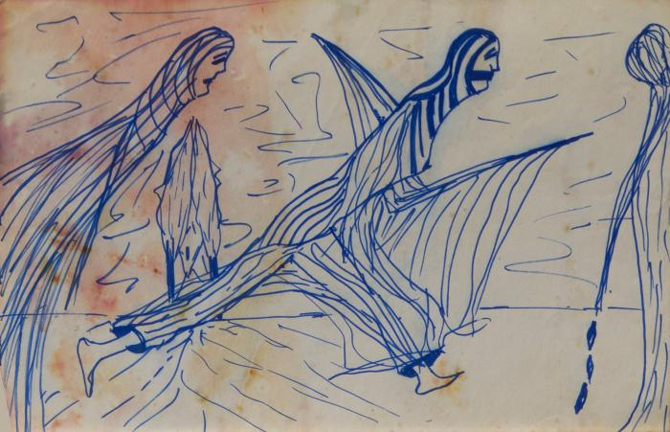
Sin título (SGSD006)

Slide 8
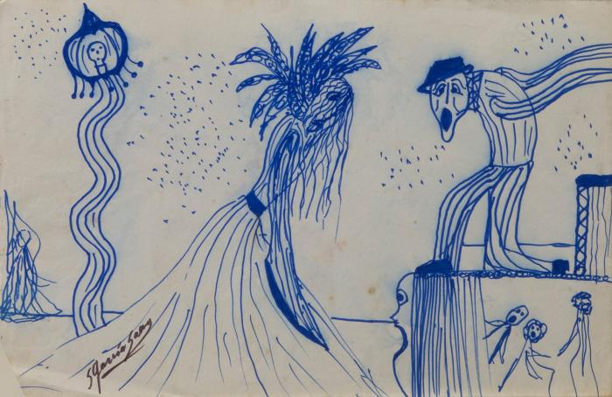
Sin título (SGSD007)

Slide 9
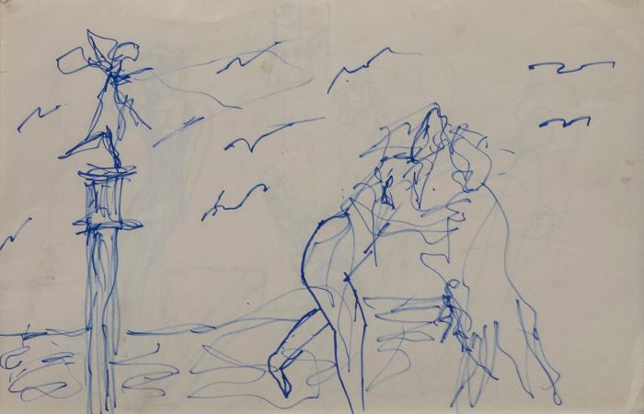
Sin título (SGSD008)

Slide 10
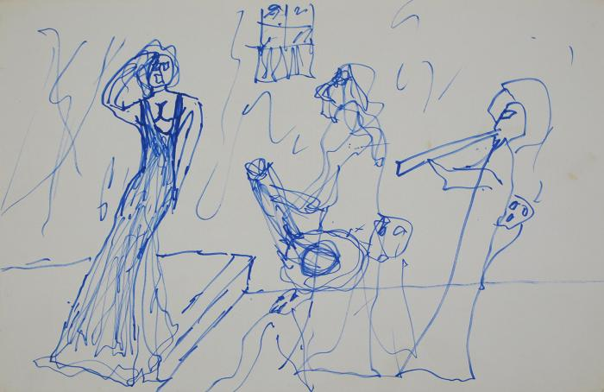
Sin título (SGSD009)

Slide 11
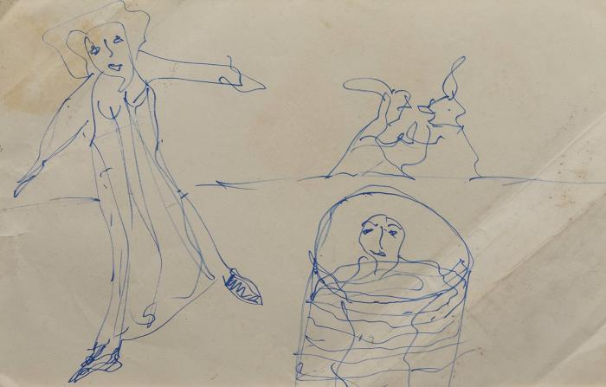
Sin título (SGSD010)

Slide 12
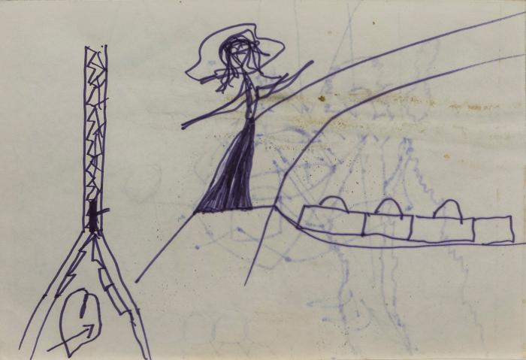
Sin título (SGSD014)

Slide 13
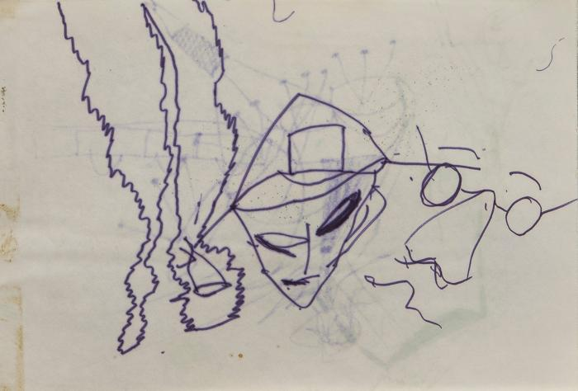
Sin título (SGSD015)

Slide 14
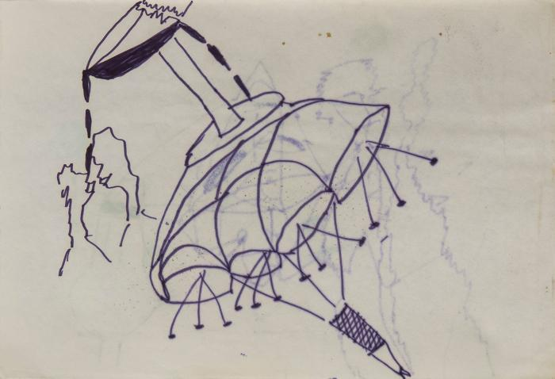
Sin título (SGSD016)

Slide 15
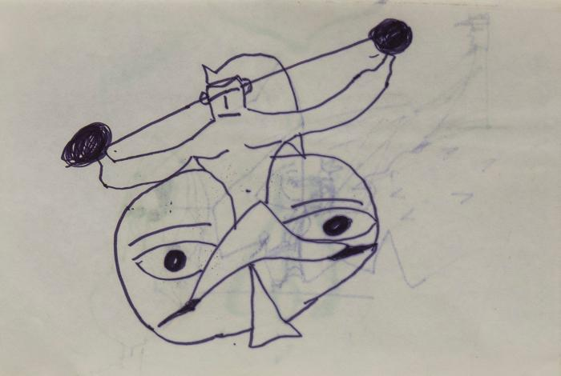
Sin título (SGSD017)

Slide 16
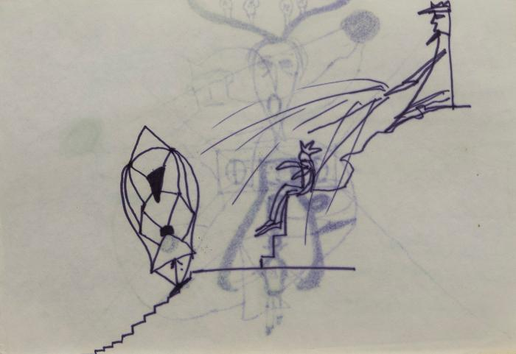
Sin título (SGSD018)

Slide 17
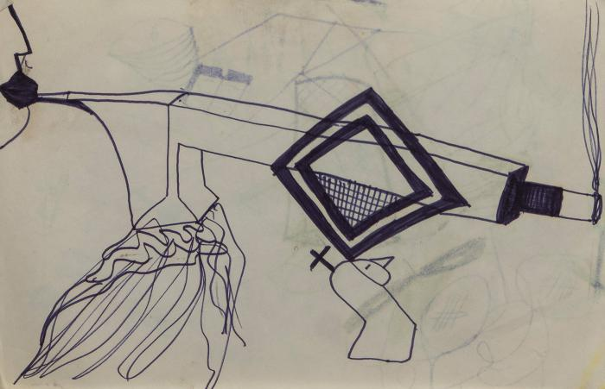
Sin título (SGSD019)

Slide 18
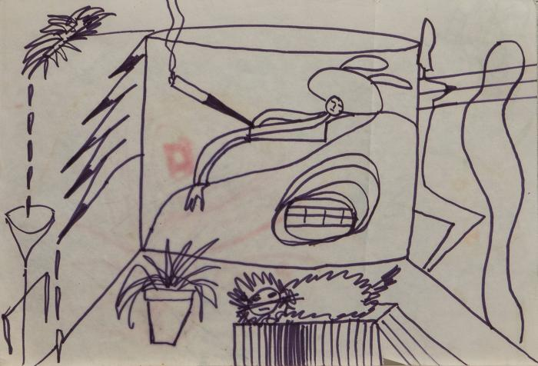
Sin título (SGSD020)

Slide 19
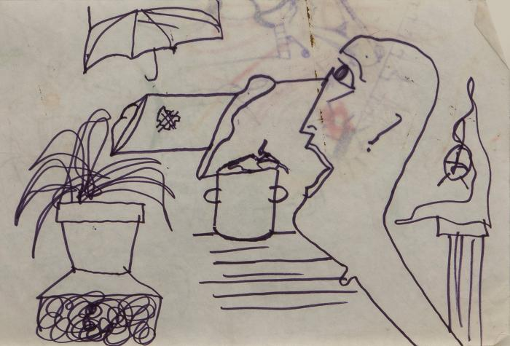
Sin título (SGSD021)

Slide 20
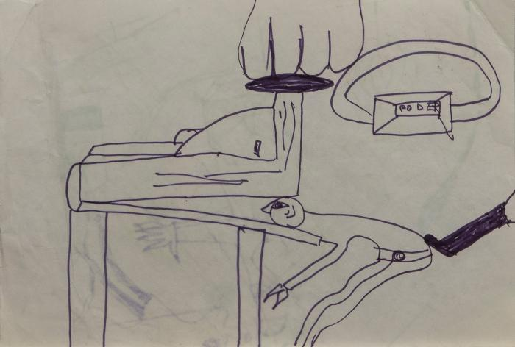
Sin título (SGSD022)

Slide 21
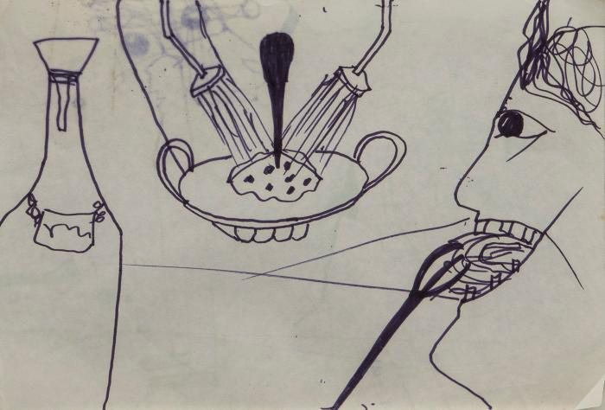
Sin título (SGSD023)

Slide 22
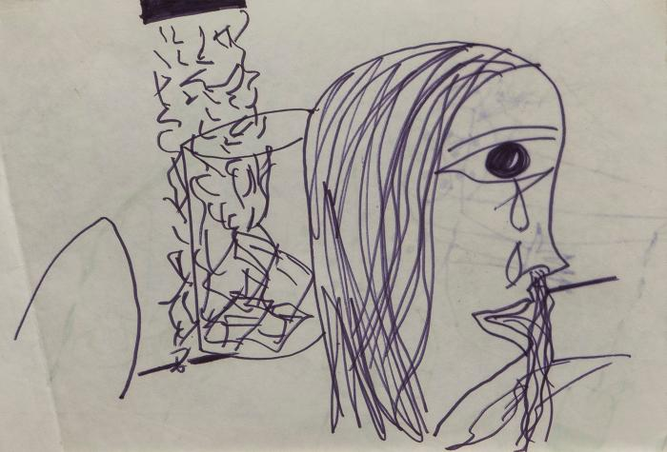
Sin título (SGSD024)

Slide 23
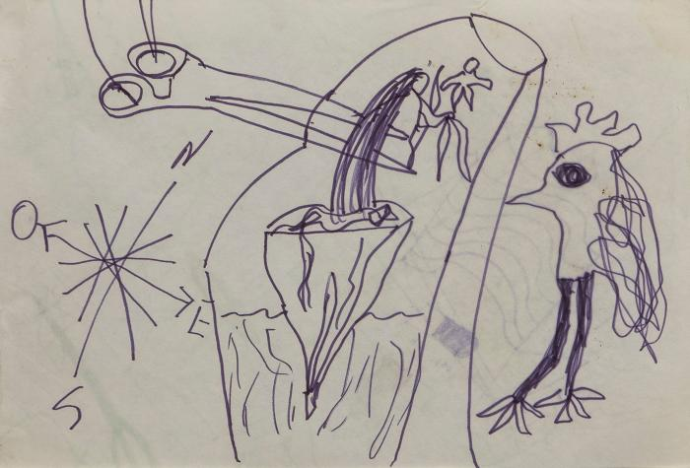
Sin título (SGSD025)

Slide 24
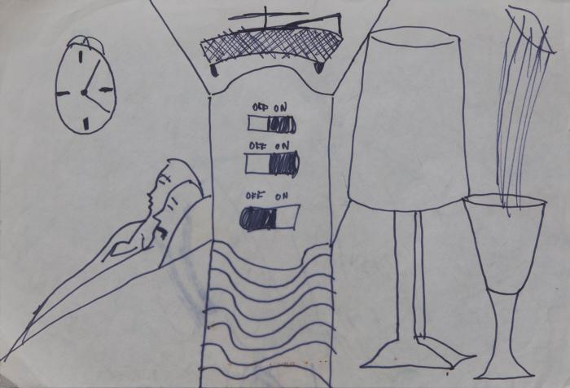
Sin título (SGSD026)

Slide 25
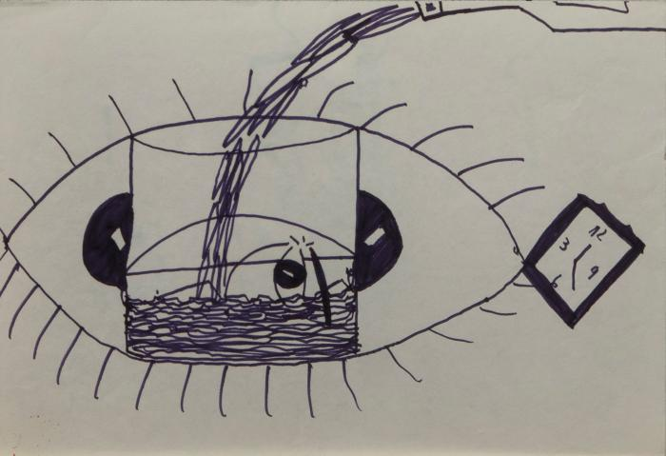
Sin título (SGSD027)

Slide 26
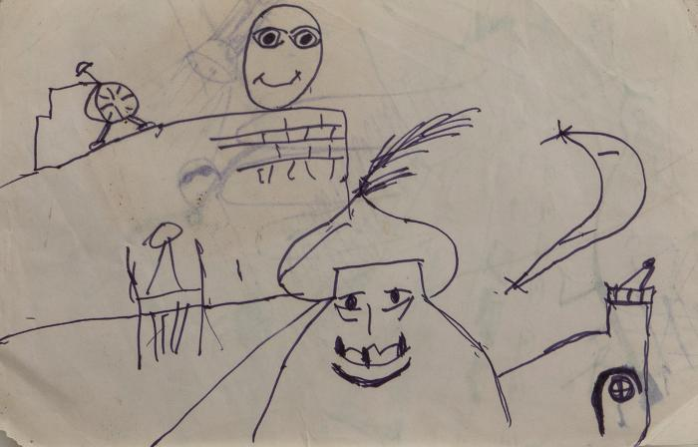
Sin título (SGSD028)

Slide 27
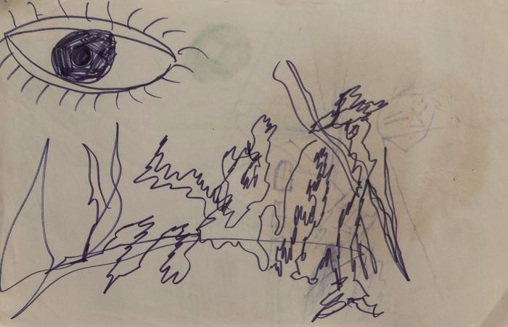
Sin título (SGSD029)

Slide 28
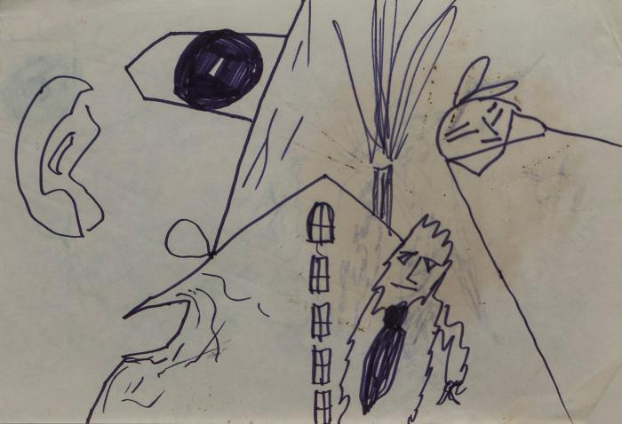
Sin título (SGSD030)

Slide 29
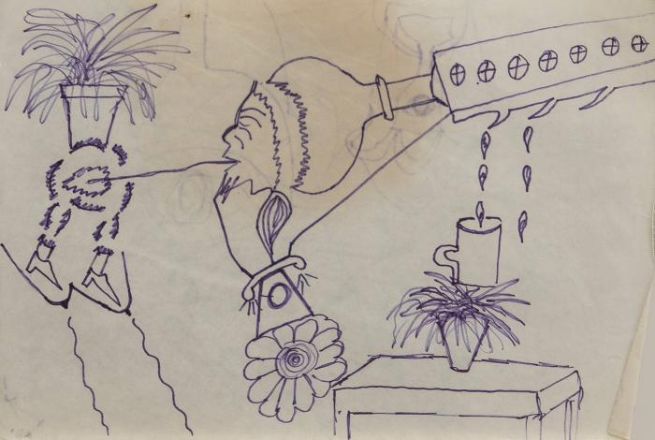
Sin título (SGSD031)

Slide 30
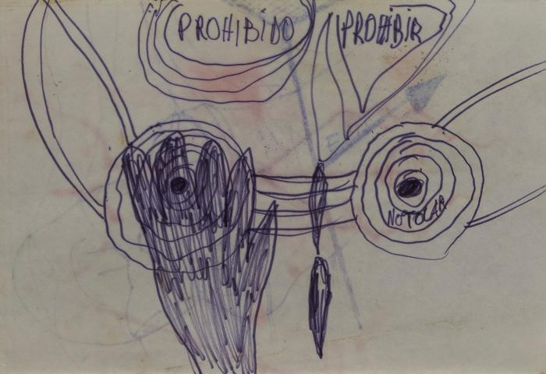
Sin título (SGSD032)

Slide 31
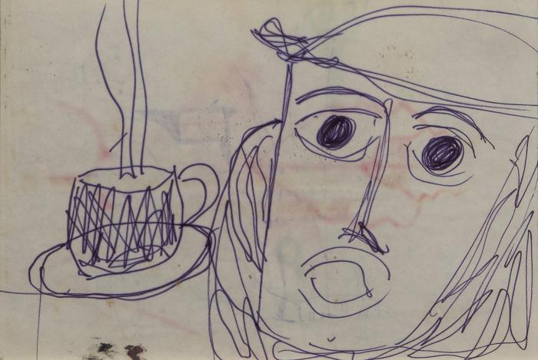
Sin título (SGSD033)

Slide 32
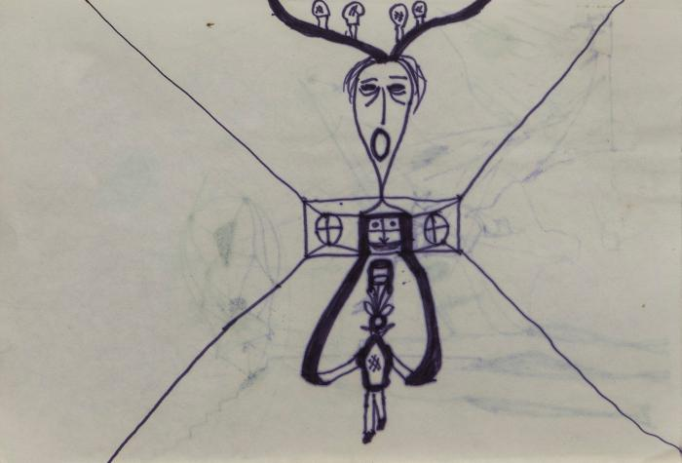
Sin título (SGSD034)

Slide 33
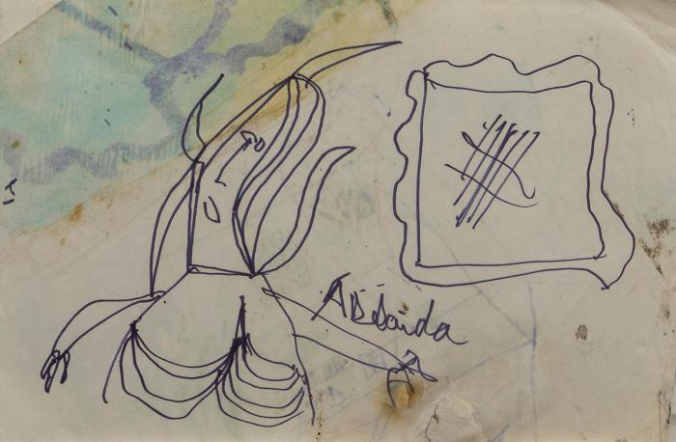
Sin título (SGSD035)

Slide 34
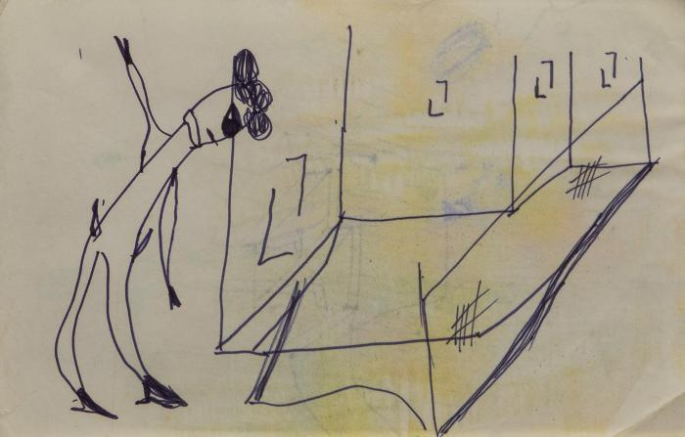
Sin título (SGSD036)

Slide 35
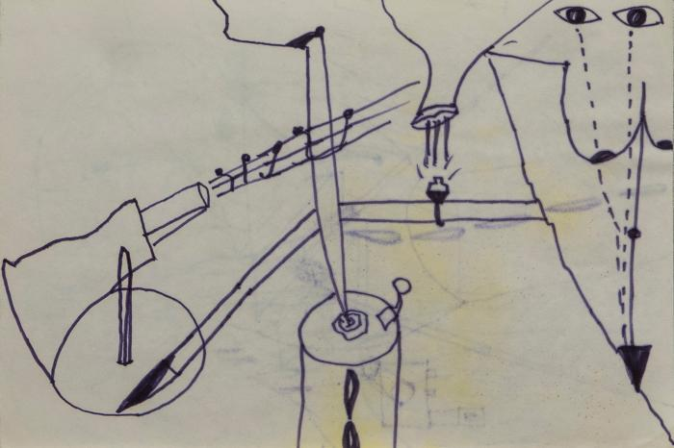
Sin título (SGSD037)

Slide 36
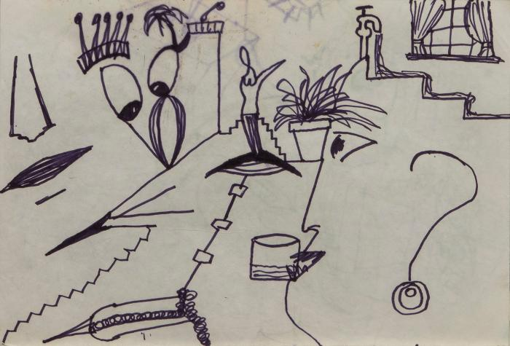
Sin título (SGSD038)

Slide 37
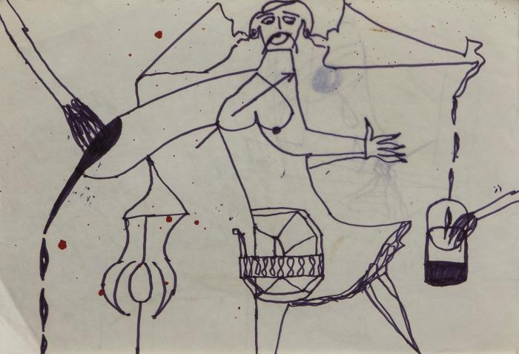
Sin título (SGSD039)

Slide 38
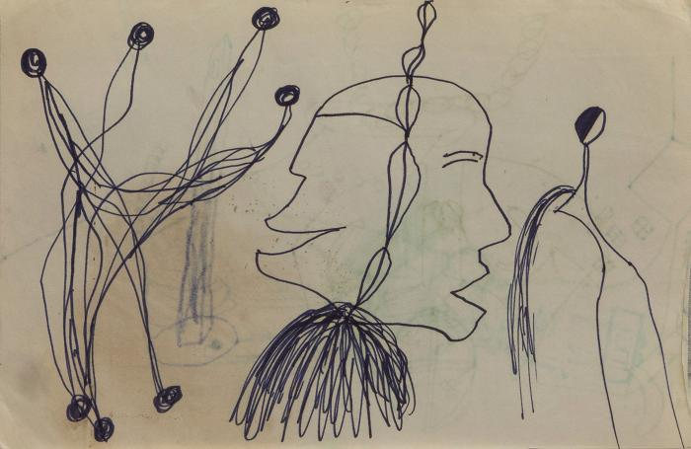
Sin título (SGSD040)

Slide 39
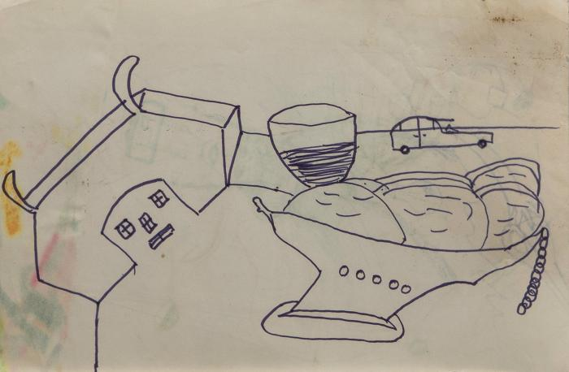
Sin título (SGSD041)

Slide 40
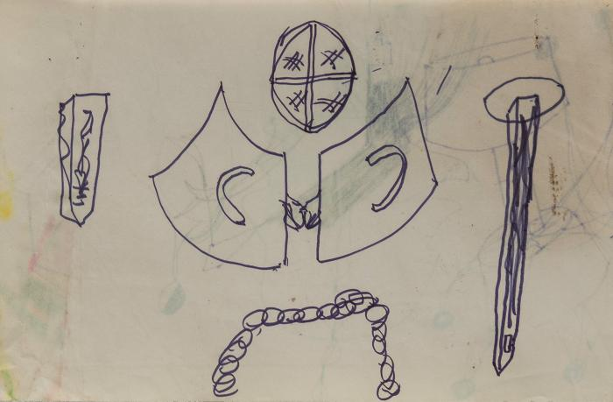
Sin título (SGSD042)

Slide 41
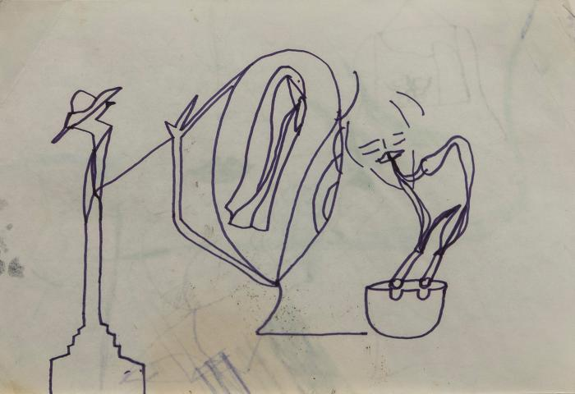
Sin título (SGSD043)

Slide 42
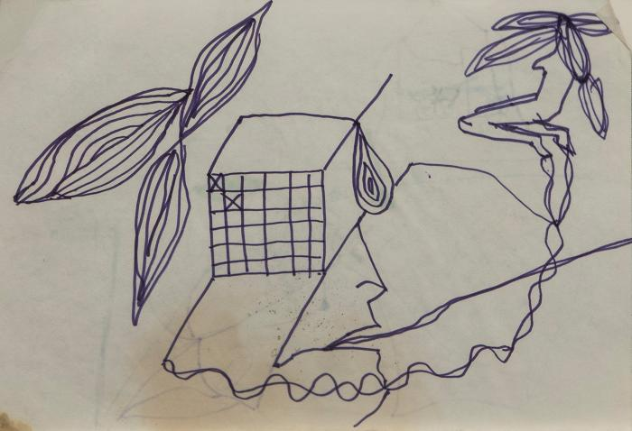
Sin título (SGSD044)

Slide 43
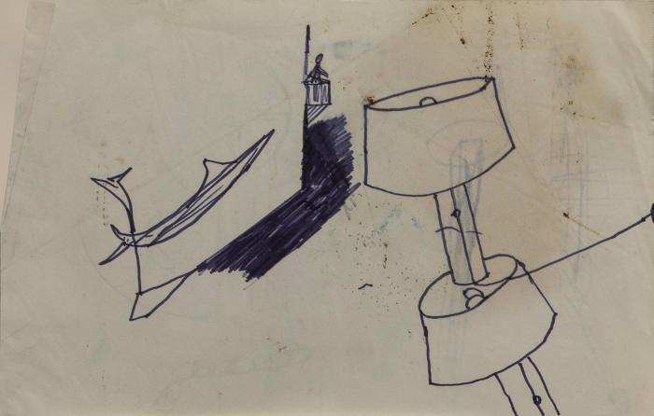
Sin título (SGSD045)

Slide 44
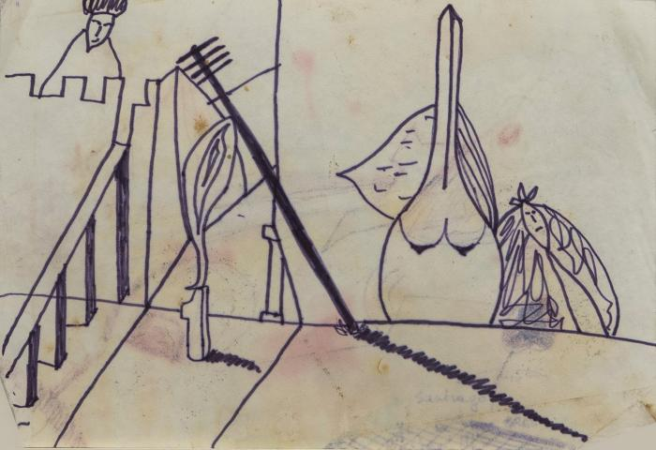
Sin título (SGSD046)

Slide 45
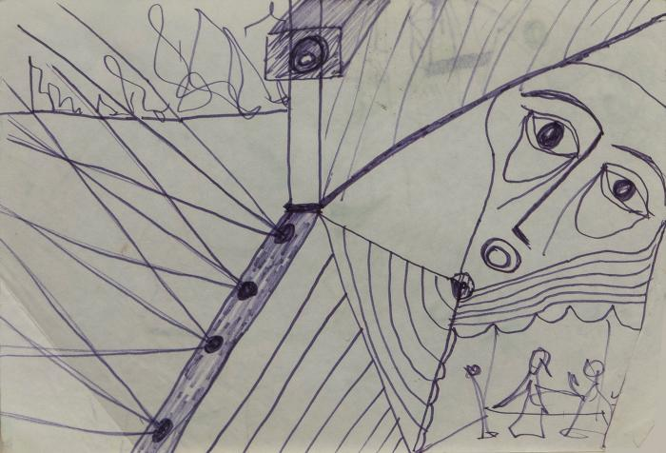
Sin título (SGSD047)

Slide 46
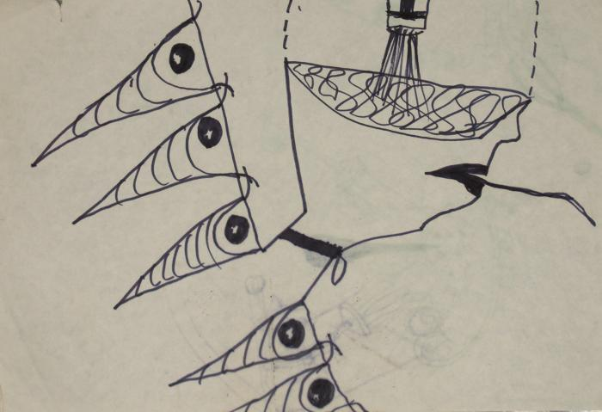
Sin título (SGSD048)

Slide 47
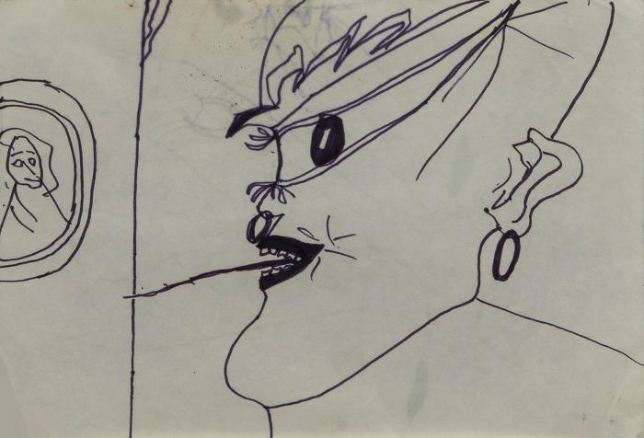
Sin título (SGSD050)

Slide 48
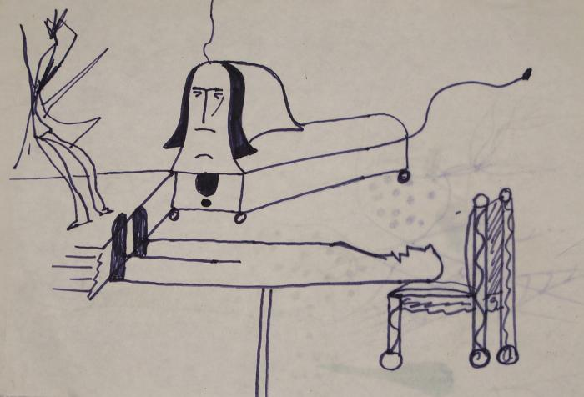
Sin título (SGSD051)

Slide 49
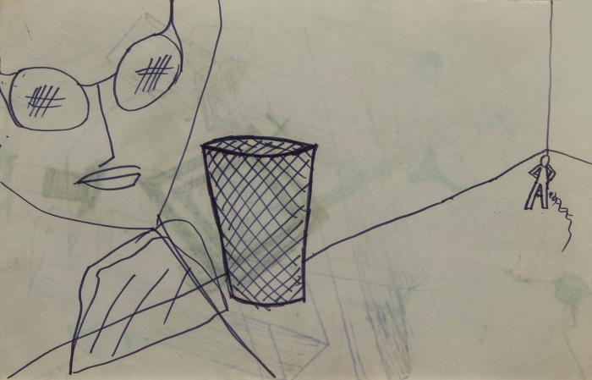
Sin título (SGSD053)

Slide 50
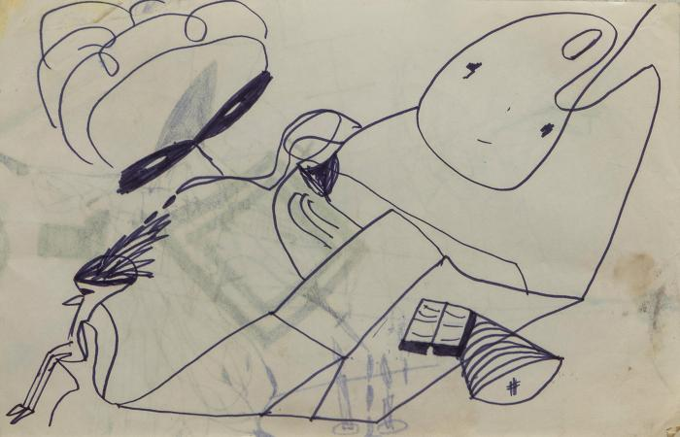
Sin título (SGSD054)

Slide 51

Sin título (SGSD055)

Slide 52

Sin título (SGSD056)

Slide 53

Sin título (SGSD057)

Slide 54

Sin título (SGSD058)

Slide 55

Sin título (SGSD059)

Slide 56

Sin título (SGSD060)

Slide 57

Sin título (SGSD061)

Slide 58

Sin título (SGSD062)

Slide 59

Sin título (SGSD063)

Slide 60

Sin título (SGSD064)

Slide 61

Sin título (SGSD065)

Slide 62

Sin título (SGSD066)

Slide 63

Sin título (SGSD067)

Slide 64

Sin título (SGSD068)

Slide 65

Sin título (SGSD069)

Slide 66

Sin título (SGSD070)

Slide 67

Sin título (SGSD071)

Slide 68

Sin título (SGSD072)

Slide 69

Sin título (SGSD073)

Slide 70

Sin título (SGSD074)

Slide 71

Sin título (SGSD080)

Slide 72

Sin título (SGSD083)

Slide 73

Sin título (SGSD084)

Slide 74

Sin título (SGSD085)

Slide 75

Sin título (SGSD086)

Slide 76

Sin título (SGSD087)

Slide 77

Sin título (SGSD088)

Slide 78

Sin título (SGSD089)

Slide 79

Sin título (SGSD090)

Slide 80

Sin título (SGSD091)

Slide 81

Sin título (SGSD092)

Slide 82

Sin título (SGSD093)

Slide 83

Sin título (SGSD094)

Slide 84

Sin título (SGSD095)

Slide 85

Sin título (SGSD096)

Slide 86

Sin título (SGSD098)

Slide 87

Sin título (SGSD099)

Slide 88

Sin título (SGSD100)

Slide 89

Sin título (SGSD101)

Slide 90

Sin título (SGSD102)

Slide 91

Sin título (SGSD103)

Slide 92

Sin título (SGSD104)

Slide 93

Sin título (SGSD105)

Slide 94

Sin título (SGSD107)

Slide 95

Sin título (SGSD108)

Slide 96

Sin título (SGSD109)

Slide 97

Sin título (SGSD121)

Slide 98

Sin título (SGSD122)

Slide 99

Sin título (SGSD130)

Slide 100

Sin Título (SGSD136)

Slide 101

Sin Título (SGSD137)

Slide 102

Sin título (SGSD138)

Slide 103

Sin Título (SGSD139)

Slide 104

Sin título (SGSD140)

Slide 105

Sin título (SGSD141)

Slide 106

Sin Título (SGSD142)

Slide 107

Sin Título (SGSD143)

Slide 108

Sin Título (SGSD144)

Slide 109

Sin título (SGSD145)

Slide 110

Sin Título (SGSD146)

Slide 111

Sin Título (SGSD147)

Slide 112

Sin Título (SGSD148)

Slide 113

Sin título (SGSD149)

Slide 114

Sin título (SGSD150)

Slide 115

Sin Título (SGSD151)

Slide 116

Sin título (SGSD152)

Slide 117

Sin título (SGSD153)

Slide 118

Sin título (SGSD154)

Slide 119

Sin título (SGSD155)

Slide 120

Sin título (SGSD156)

Slide 121

Sin título (SGSD157)

Slide 122

Sin título (SGSD158)

Slide 123

Casamiento por poder (SGSD159)

Slide 124

Sin título (SGSD160)

Slide 125

Sin título (SGSD161)

Slide 126

Sin título (SGSD168)

Slide 127

Sin título (SGSD169)

Slide 128

Sin título (SGSD170)

Slide 129

Sin título (SGSD171)

Slide 130

Sin título (SGSD172)

Slide 131

Sin título (SGSD173)

Slide 132

Sin título (SGSD174)

Slide 133

Sin título (SGSD175)

Slide 134

Sin título (SGSD176)

Slide 135

Sin título (SGSD177)

Slide 136

Sin título (SGSD178)

Slide 137

Sin título (SGSD179)

Slide 138

Sin título (SGSD180)

Slide 139

Sin título (SGSD181)

Slide 140

Sin Título (SGSD182)

Slide 141

Sin título (SGSD183)

Slide 142

Sin título (SGSD184)

Slide 143

Sin título (SGSD185)

Slide 144

Sin título (SGSD186)

Slide 145

Sin Título (SGSD187)

Slide 146

Sin Título (SGSD188)

Slide 147

Sin Título (SGSD189)

Slide 148

Sin título (SGSD190)

Slide 149

Sin título (SGSD191)

Slide 150

Sin título (SGSD192)

Slide 151

Sin título (SGSD193)

Slide 152

Sin título (SGSD194)

Slide 153

Sin título (SGSD195)

Slide 154

Sin Título (SGSD196)

Slide 155

Sin Título (SGSD197)

Slide 156

Sin título (SGSD198)

Slide 157

Sin título (SGSD199)

Slide 158

Sin Título (SGSD200)

Slide 159

Sin título (SGSD201)

Slide 160

Sin título (SGSD202)

Slide 161

Sin Título (SGSD203)

Slide 162

Sin título (SGSD213)

Slide 163

Sin título (SGSD214)

Slide 164

Sin título (SGSD216)

Slide 165

Sin título (SGSD219)

Slide 166

Sin título (SGSD226)

Slide 167

Sin Título (SGSD238)

Slide 168

Sin título (SGSD011)

Slide 169

Sin título
(SGSINC001)

Slide 170

Sin título (SGSINC002)

